Slide 1

如何规范前端项目代码和自动化检查
问卷网

Slide 2
为什么要做这一件事
代码规范依靠口头或文档约束，很难落地执行
目前eslint 的功能局限
随意使用各种格式化插件，合并代码带来困难
代码质量难以控制和统一维护，极易导致故障
缺少自动化检测，重复人肉的事情给机器去做

Slide 3
如何做？
调研业界主流做法
eslint + stylelint + prettier
自动化检测利用git钩子(pre-commit, pre-push)
其他...

Slide 4
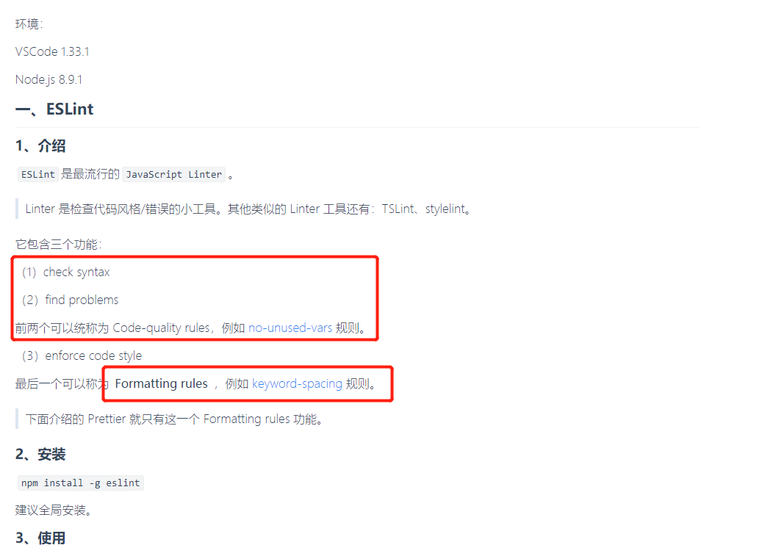
有了eslint 为什么要用prettier?

Slide 5
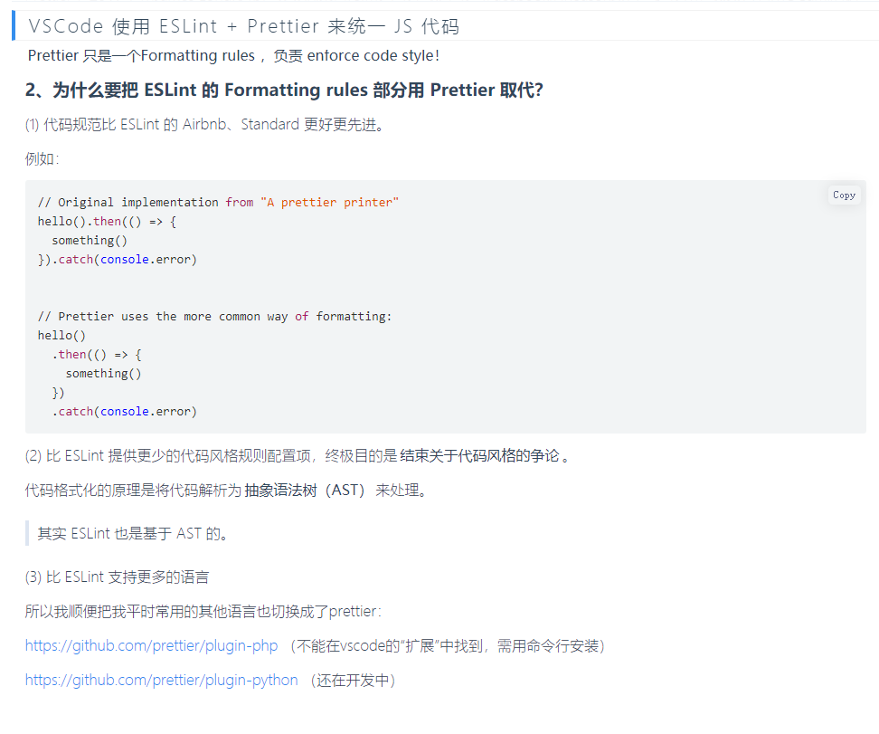
有了eslint 为什么要用prettier?

Slide 6
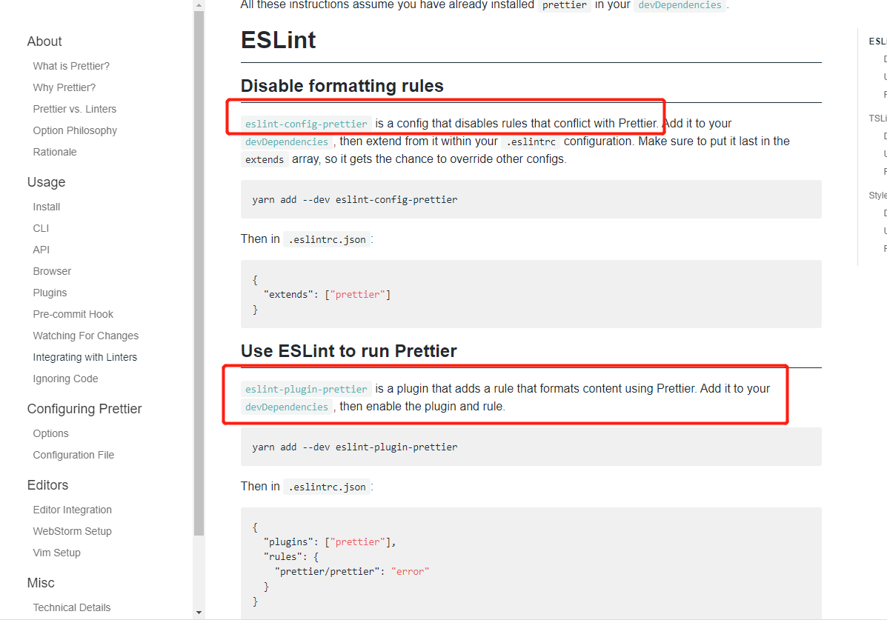
lint 和 prettier 都有formatting rules，如何解决冲突？

Slide 7
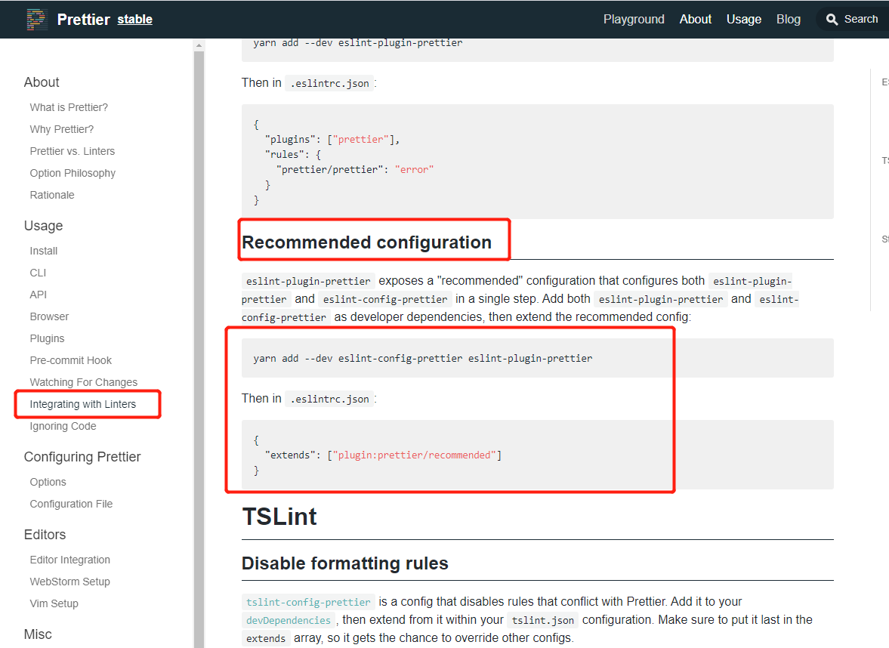
lint 和 prettier 都有formatting rules，如何解决冲突？

Slide 8
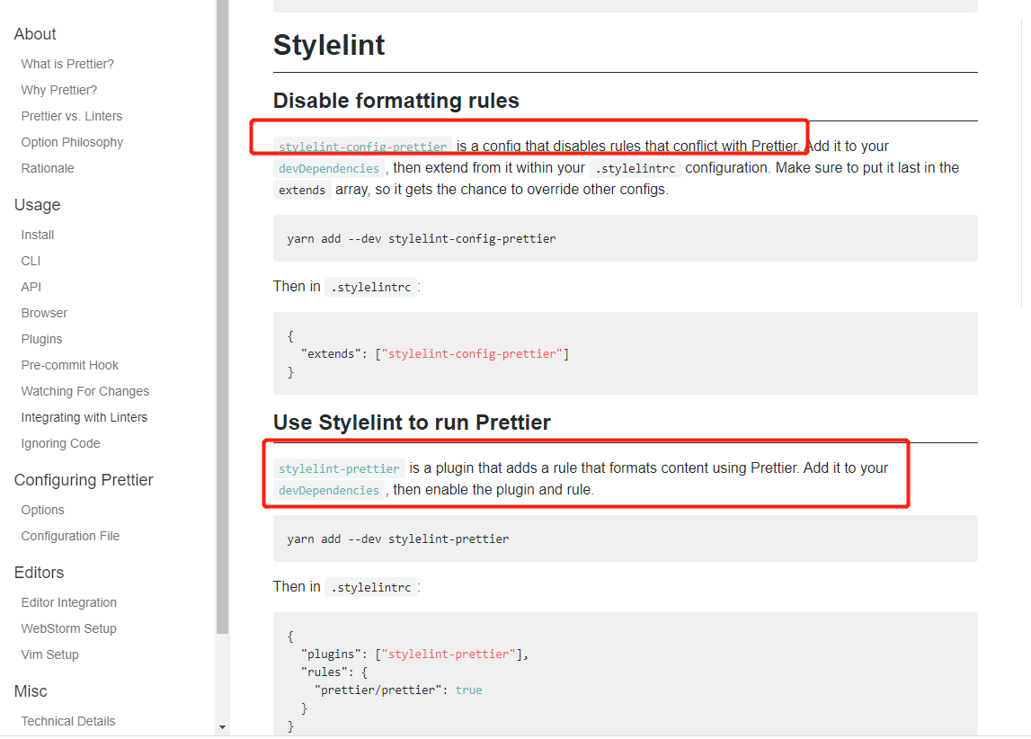
lint 和 prettier 都有formatting rules，如何解决冲突？

Slide 9
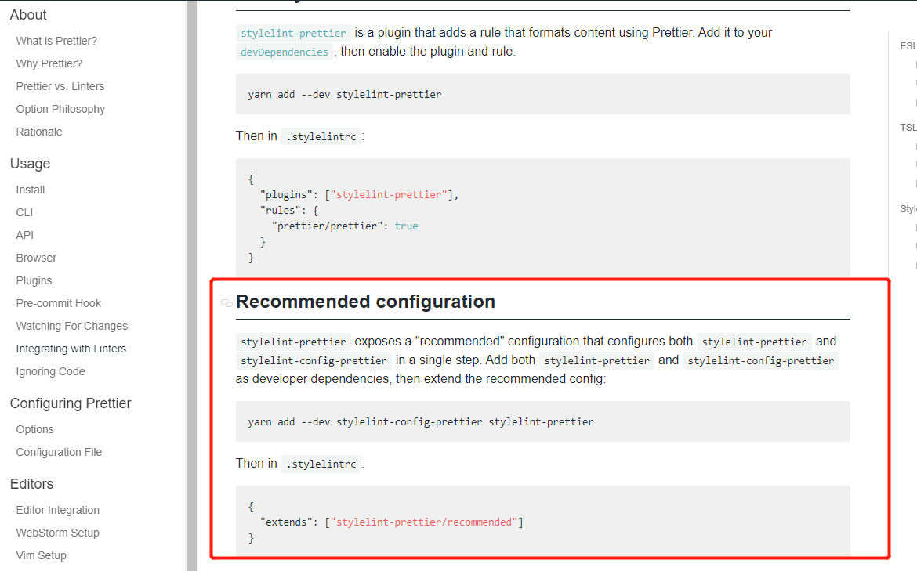
lint 和 prettier 都有formatting rules，如何解决冲突？

Slide 10
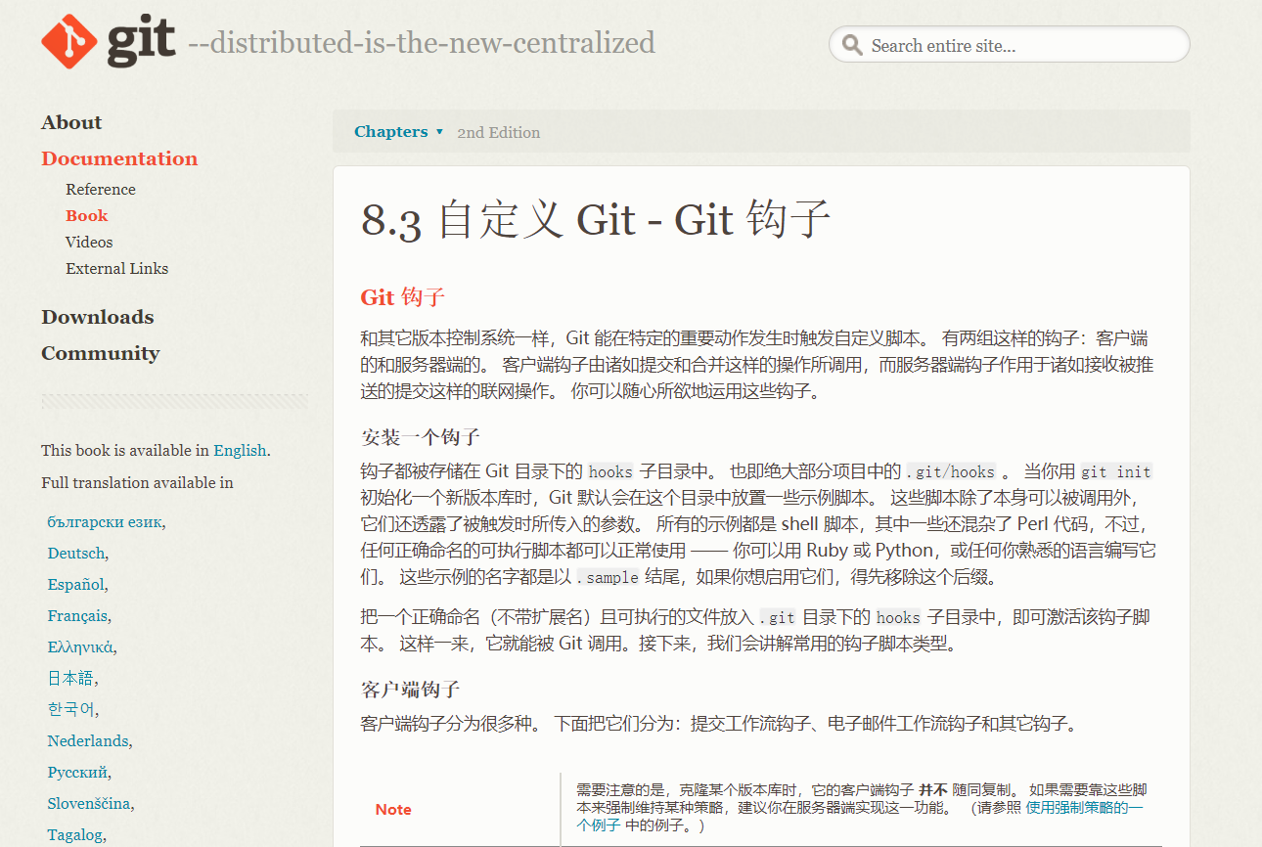
什么是git hooks？

Slide 11
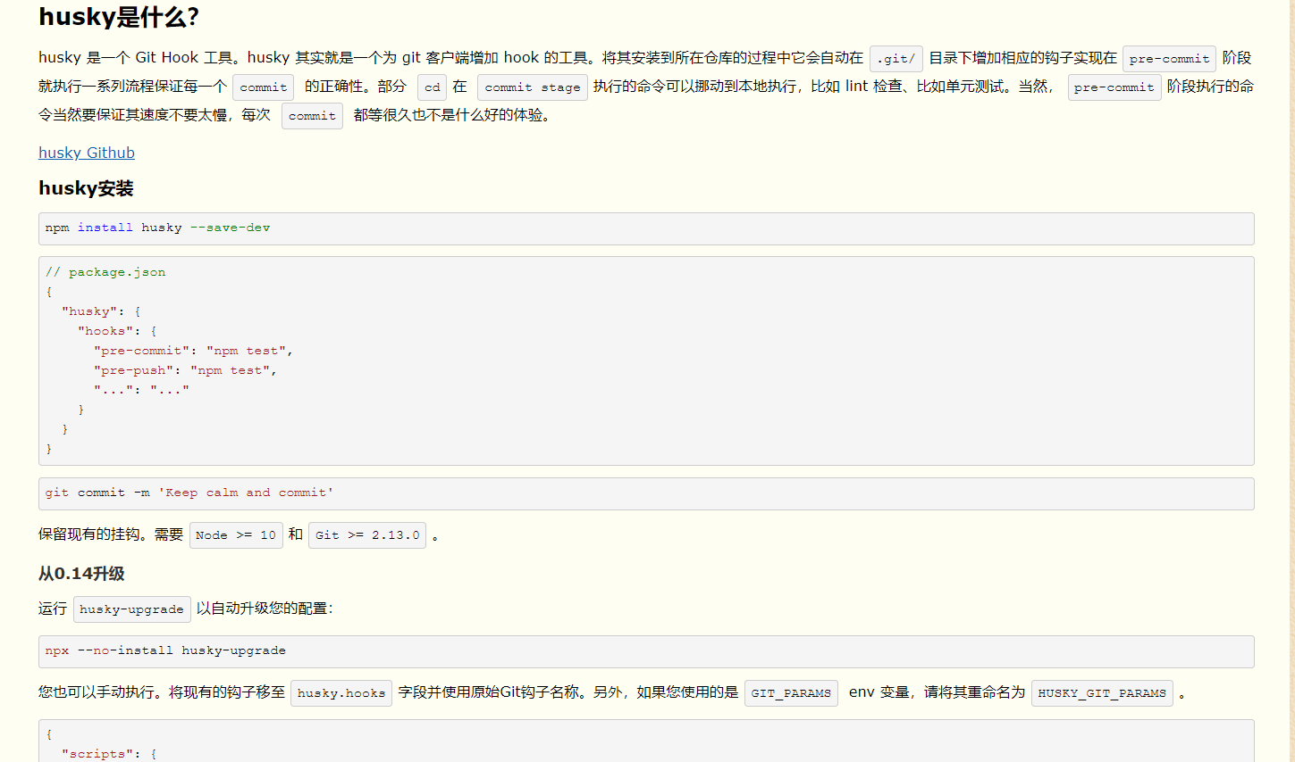
什么是git hooks？

Slide 12
安装步骤

Slide 13
一、安装eslint 、stylelint、prettier、husky
npm i --save-dev eslint eslint-config-prettier eslint-plugin-prettier
npm i --save-dev stylelint stylelint-config-prettier stylelint-prettier
npm i --save-dev husky

Slide 14
二、配置文件
.eslintrc.js 增加prettier配置
新增.prettierrc、.stylelintrc.js、.prettierignore文件
新增hook/pre-push.js 检测代码冲突

Slide 15
三、vscode 设置保存自动使用prettier格式化
用户全局设置勾选 format on save
当前工作区设置 format on save - 推荐(目前已配好，前提是vscode
必须在根目录下打开wenjuan,因为根目录是工作区，才能使配置好的
.vscode/setting.json生效)
手动右键选择格式化 - 不推荐，可能选错插件

Slide 16
四、关于git hooks 自动检测
pre-commit 自动校验eslint 是否通过，不通过不让提交（考虑到文件
量，暂时关闭），可 git commit -m '***' -n 来跳过检测
pre-push 自动检测分支是否包含冲突 <<<<< ，并提示冲突的文件和
具体信息，不通过无法push到远程

Slide 17
五、注意事项
目前针对vue文件的插件vetur 内部使用的也是prettier, 风格略有不同，
先优先使用项目配置的prettier
eslint-plugin-vue 待调研使用，针对vue 的代码风格和语法检测
避免使用js-beautify 等其他格式化插件，否则会导致冲突
小程序格式化插件 minaapp 等等

Slide 18
demo演示

Slide 19
其他
目前只是初级版，这是一个不断出现问题完善修正的过程
有好的想法和推荐都可以拿出来讨论是否使用
git 钩子可以做的事情很多
自动化方面可以做的事情很多

Slide 20
参考文档
prettier
https://prettier.io/docs/en/integrating-with-linters.html
https://www.cnblogs.com/xjnotxj/p/10828183.html
eslint
https://eslint.org/docs/user-guide/getting-started
stylelint
https://stylelint.io/user-guide/get-started
https://juejin.im/post/5d166a8b6fb9a07ef81a1166
git hooks
https://github.com/typicode/husky
https://segmentfault.com/a/1190000007820338

Slide 21


Slide 22


